Slide 1
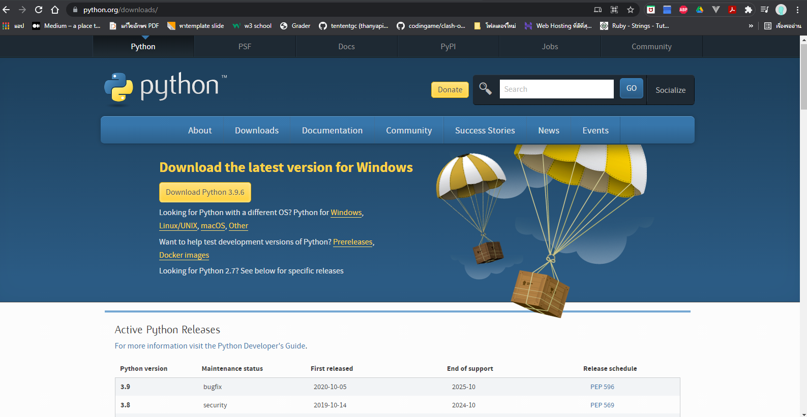
https://www.python.org/downloads/

Slide 2
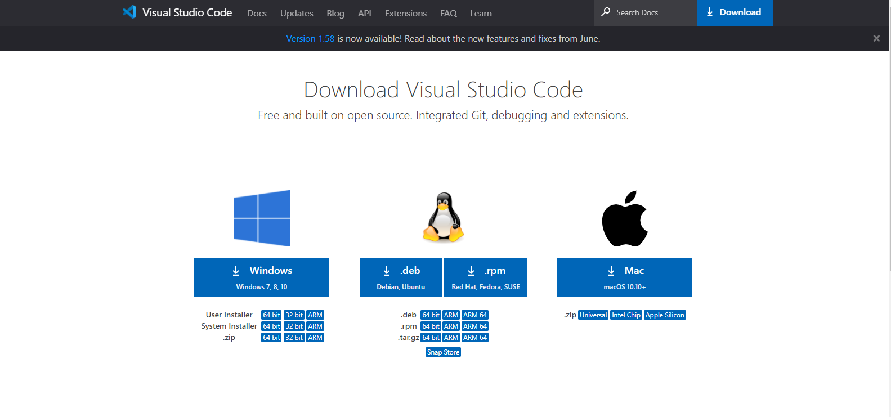
https://code.visualstudio.com/download

Slide 3
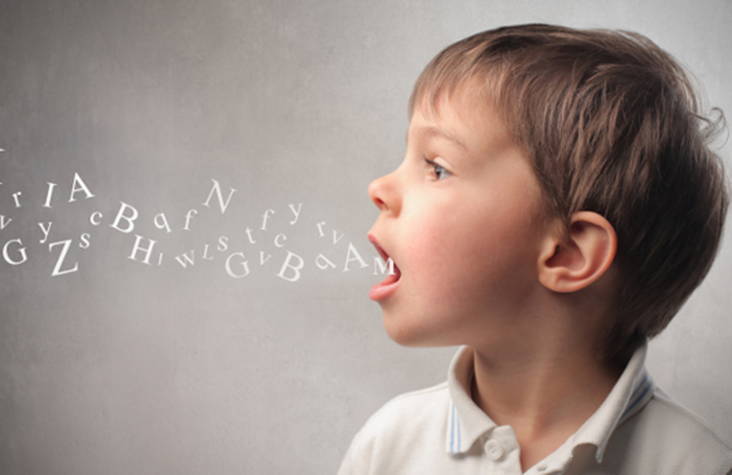
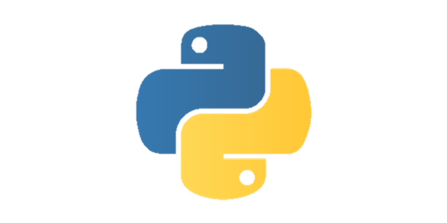

Slide 4

แล้วทำไมเราต้องเรียนภาษา PYTHON กันหล่ะ

Slide 5
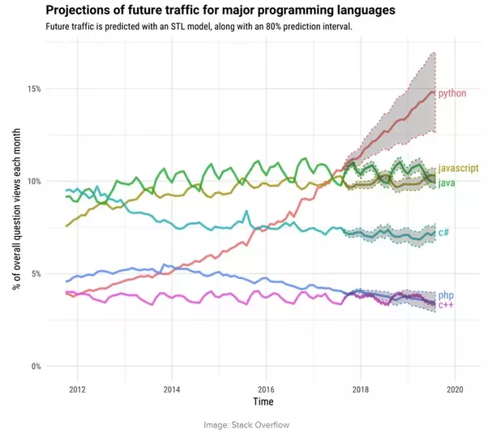

Slide 6
แล้ว python เอาไปทำอะไรได้บ้างหล่ะ

Slide 7
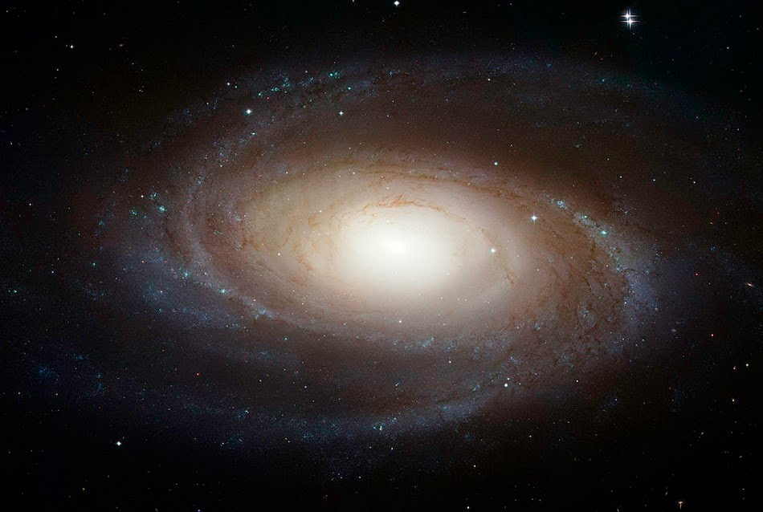
System Admin
Web Application
Data Analytics และ Machine Learning

Slide 8
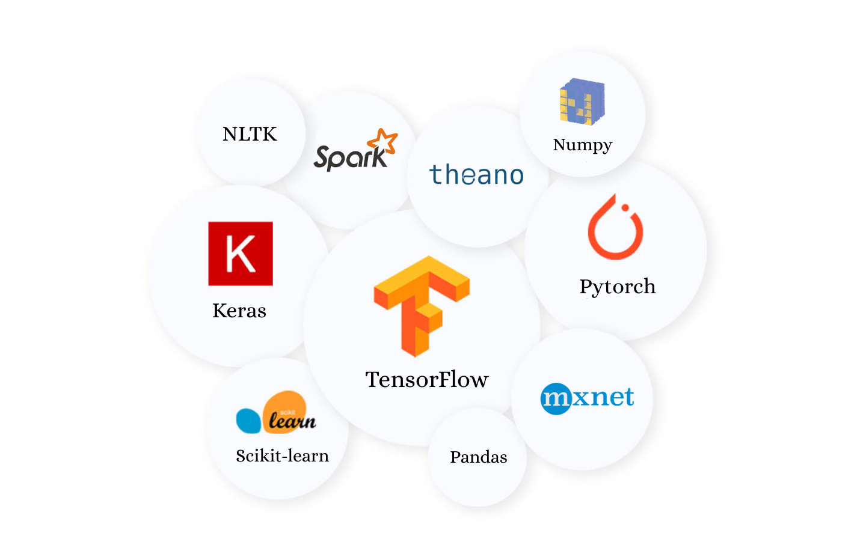

Slide 9
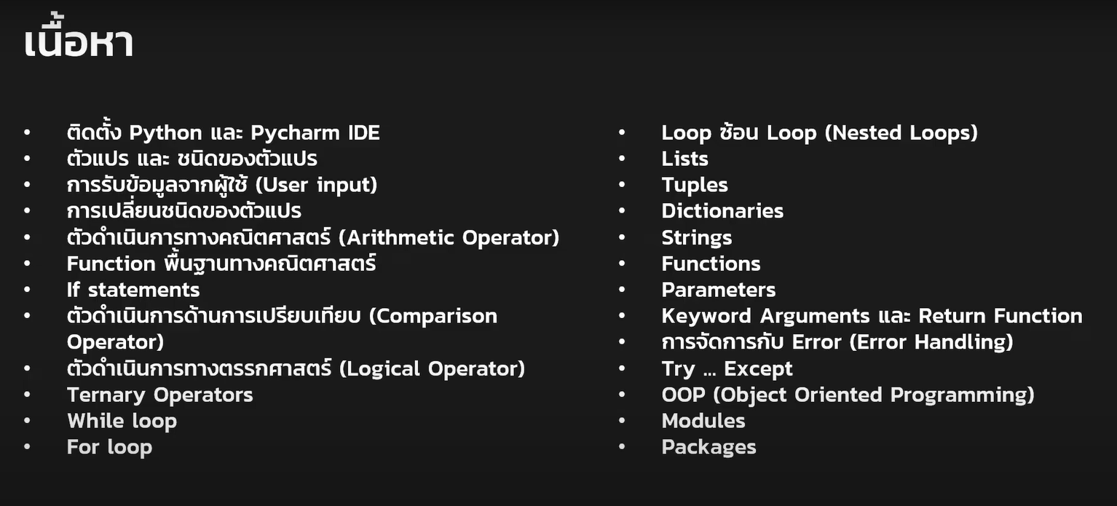

Slide 10
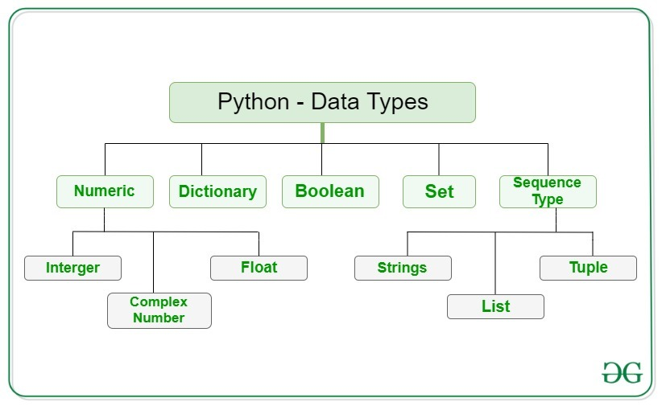

Slide 11
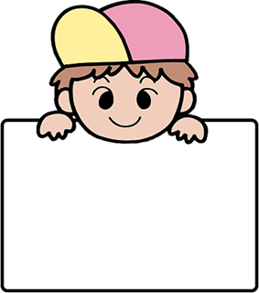
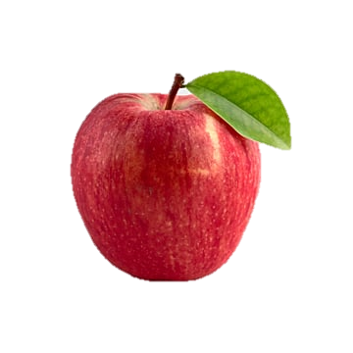
loop
for i in range(3):
print(i)
i=0
i=1
i=2

